Slide 1


Slide 2
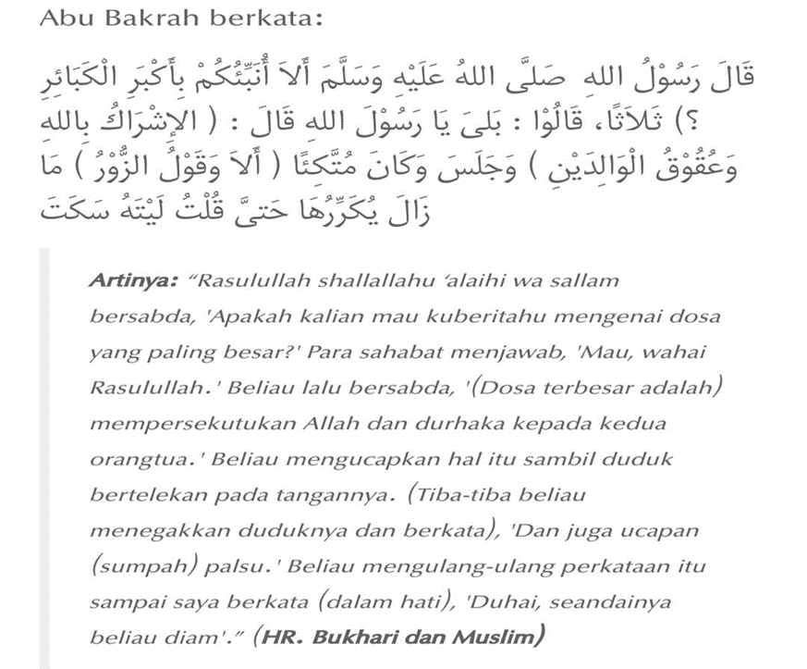

Slide 3
KEBUTUHAN MANUSIA TERHADAP AGAMA
A. Capaian Pembelajaran MK Agama
Mhs mampu memahami & menjelaskan pengertian agama secara etimologi dan terminologi
Mhs memahami & menyadari akan kebutuhan dirinya terhadap agama
Mhs memahami fungsi agama dalam kehidupan
B. Capaian Sikap
bertakwa kepada Tuhan Yang Maha Esa dan mampu menunjukkan sikap religius
menjunjung tinggi nilai kemanusiaan dalam menjalankan tugas berdasarkan agama, moral, dan etika
C. Kata Kunci : Kebutuhan Manusia, Naluri, Agama

Slide 4
Kebutuhan manusia terhadap agama
Pengertian agama dan agama islam
Agama samawi dan islam
Fungsi dan kedudukan agama dalam kehidupan,
Latar belakang perlunya manusia beragama

Slide 5


Slide 6
Kebutuhan rohani dan Jasmani
Kebutuhan Jasmani
Makanan, minum
Rumah / tempat tinggal
Pakaian
Olahraga
Obat-obatan
Alat transportasi
dll
Kebutuhan Rohani
Beribadah
Rekreasi (hiburan)
Ilmu pengetahuan
Bersosialisasi
Melakukan hobby
Kasih sayang
Kebahagiaan
Perhatian
Kepedulian

Slide 7


Slide 8


Slide 9
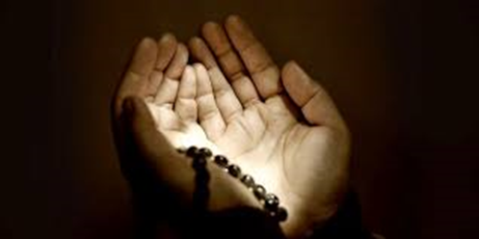

Slide 10
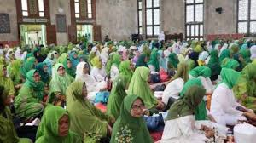
Membutuhkan siraman rohani

Slide 11
1. Pengertian Agama
Beberapa alasan sulitnya mengartikan kata agama, sebagaimana yang ditulis oleh A. Mukti Ali dalam buku Universalitas dan Pembangunan yang dikutip oleh Abuddin Nata bahwa:
Pertama, pengalaman agama adalah soal batin, subjektif dan sangat individualis sifatnya.
Kedua, orang begitu bersemangat dan emosional dalam membicarakan agama, karena itu setiap pembahasan tentang arti agama selalu ada emosi yang melekat erat sehingga kata agama sulit untuk didefinisikan.
Ketiga, konsepsi tentang agama dipengaruhi oleh tujuan dari orang yang memberikan definisi tersebut. (Nata : 2011 : 8)

Slide 12
AGAMA SECARA ETIMOLOGIS
Sanskerta : A=tidak GAMA=kacau, kocar-kacir, berantakan AGAMA=tidak kacau, tidak kocar-kacir, tidak berantakan, atau adanya keteraturan dan peraturan untuk mencapai arah atau tujuan tertentu.
Latin: Religio, Religere= mengembalikan ikatan, memperhatikan dengan saksama
AGAMA adalah tindakan manusia untuk mengembalikan ikatan atau memulihkan hubungannya dengan Ilahi.
Arab: Din berasal dari kata dana-yadinu-dinan berarti tatanan, sistem atau tatacara hidup.

Slide 13
ARTI AGAMA SECARA TERMINOLOGIS
AGAMA : aturan atau tata cara hidup manusia dalam hubungannya dengan Tuhan dan sesamanya (Ensiklopedi Nasional Indonesia)
AGAMA : ajaran atau sistem yang mengatur tata keimanan (kepercayaan) dan peribadatan kepada Tuhan Yang Mahakuasa serta tata kaidah yang berhubungan dengan pergaulan manusia dan manusia serta lingkungannya (Kamus Besar Bahasa Indonesia)
UNSUR AGAMA
1. Keyakinan (credial, akidah), yaitu keyakinan akan adanya sesuatu kekuatan supranatural yang diyakini pengatur dan pencipta alam.
2. Peribadatan (ritual, ibadah), yaitu tingkah laku manusia dalam berhubungan dengan kekuatan supranatural tersebut sebagai konsekuensi atau pengakuan dan ketundukannya.
3. Sistem nilai (Value, sumber hukum, syari’at) yang mengatur hubungan manusia dengan manusia lainnya atau alam semesta yang dikaitkan dengan keyakinan tersebut.

Slide 14
Ad-din memiliki arti sebagai berikut:
Agama semakna juga dengan kata ad-din (bahasa Arab) yang berarti cara, adat kebiasaan, peraturan, undang- undang, taat dan patuh, mengesakan Tuhan, pembalasan, perhitungan, hari kiamat dan nasihat.( Ali : 2007 : 25).
Pengertian ini sejalan dengan kandungan agama yang di dalamnya terdapat peraturan-peraturan yang merupakan hukum yang harus dipatuhi panganut agama yang bersangkutan.

Slide 15
Definisi agama menurut Harun Nasution sebagai berikut
Pengakuan terhadap adanya hubungan manusia dengan kekuatan gaib yang harus di dipatuhi;
Pengakuan terhadap adanya kekuatan gaib yang menguasai manusia;
Mengikatkan diri pada suatu bentuk hidup yang mangandung pengakuan pada suatu sumber yang berada di luar diri manusia yang mempengaruhi perbuatan- perbuatan manusia;
Kepercayaan pada suatu kekuatan gaib yang menimbulkan cara hidup tertentu;
Suatu sistem tingkah laku (code of conduct) yang berasal dari kekuatan gaib;
Pengakuan terhadap adanya kewajiban- kewajiban yang diyakini bersumber pada suatu kekuatan gaib;
Pemujaan terhadap kekuatan gaib yang timbul dari perasaan lemah dan perasaan takut terhadap kekuatan misterius yang terdapat dalam alam sekitar manusia;
Ajaran yang diwahyukan Tuhan kepada manusia melalui seorang rasul.(Nata : 14)

Slide 16
lima aspek yang terkandung dalam agama.
Pertama, aspek asal usulnya, yaitu ada yang berasal dari Tuhan seperti agama samawi, dan ada yang berasal dari pemikiran manusia seperti agama ardhi yg ajaranya diterima scr global meskipun kitab sucinya bukan berlandaskan wahyu
Kedua, aspek tujuannya, yaitu untuk memberikan tuntunan hidup agar bahagia di dunia dan akhirat.
Ketiga, aspek ruang lingkupnya, yaitu keyakinan akan adanya kekuatan gaib, keyakinan manusia bahwa kesejahteraannya di dunia ini dan hidupnya di akhirat tergantung pada adanya hubungan baik dengan kekuatan gaib, respon yang bersifat emosional, dan adanya yang dianggap suci.
Keempat, aspek pemasyarakatannya, yaitu disampaikan secara turun temurun dan diwariskan dari generasi ke generasi lain.
Kelima, aspek sumbernya, yaitu kitab suci.

Slide 17
Simpulan Pengertian Agama
Agama adalah ajaran yang berasal dari Tuhan yang terkandung dalam kitab suci yang turun temurun diwariskan oleh suatu generasi ke generasi dengan tujuan untuk memberi tuntunan dan pedoman hidup bagi manusia agar mencapai kebahagiaan di dunia dan akhirat, yang di dalamnya mencakup unsur kepercayaan kepada kekuatan gaib yang selanjutnya menimbulkan respon emosional dan keyakinan bahwa kebahagiaan hidup tersebut tergantung pada adanya hubungan yang baik dengan kekuatan gaib tersebut.

Slide 18
Pengertian Islam secara Etimologis
Kata Islam berasal dari kata “salam “ yang artinya selamat, aman sentosa, sejahtera, yaitu aturan hidup yang dapat menyelamatkan manusia di dunia dan di akhirat. kata salam terdapat dalam al-Qur’an surat al- An’am ayat 54; surat al- A’raf ayat 46; dan surat an- Nahl ayat 32.
Kata Islam juga berasal dari kata “ aslama’ yang artinya menyerah atau masuk Islam, yaitu agama yang mengajarkan penyerahan diri kepada Allah, tunduk dan taat kepada hukum Allah tanpa tawar menawar. Kata aslama terdapat dalam al-Qur’an surat al- Baqarah ayat 112; surat Ali Imran ayat 20 dan 83; surat an- Nisa’ ayat 125; dan surat al-An’am ayat 14.
Kata Islam juga berasal dari kata “silmun” yang artinya keselamatan atau perdamaian, yakni agama yang mengajarkan hidup yang damai dan selamat. Kata silmun terdapat dalam surat al- Baqarah ayat 128; dan surat Muhammad ayat 35.

Slide 19
Lanjutan
Kata islam berasal dari kata “sulamun’ yang artinya tangga, kesadaran, yaitu peraturan yang dapat mengangkat derajat kemanusiaan yang dapat mengantarkan orang kepada kehidupan yang bahagia. (Abdullah : 6)
Kesimpulan penegrtian Islam secara Etimologis adalah : “ Islam=selamat, kedamaian, sentausa Dalam istilah Syar’i, Islam = berserah diri, tunduk patuh dengan kesadaran yang tinggi tanpa paksaan

Slide 20
PENGERTIAN ISLAM SECARA TERMINOLOGIS
SECARA TERMINOLOGIS ISLAM adalah jalan hidup (way of life) satu-satunya yang paling selamat mengantarkan manusia sampai tujuan akhirnya, yaitu kehidupan akhirat.

Slide 21
PENGERTIAN AGAMA ISLAM
Din al-Islam sebagai tatanan hidup meliputi seluruh aspek hidup dan kehidupan, dari mulai masalah ritual sampai kepada masalah muamalah termasuk masalah sosial budaya, sosial ekonomi, sosial politik, bahkan sampai kepada masalah kenegaraan.
Seseorang yang mengaku muslim atau menganut din al-Islám harus mengikuti tatanan hidup Islam secara káffah ; integratif dan komprehensif apapun resikonya.

Slide 22
Lanjutan Pengertian agama Islam
Apabila ia menolaknya, maka ia pasti akan terpental di akhirat sebagaimana diterangkan di dalam QS. 3 : 19dan85 Sesungguhnya din atau tatanan hidup (yang diridloi) di sisi Allah hanyalah Islam (QS. 3 : 19 ) Barangsiapa mencari tatanan hidup selain Islam, maka sekali-kali tidaklah akan diterima (din itu) daripadanya, dan dia di akhirat termasuk orang-orang yang rugi.(QS. 3 : 85)
Menurut Syaikh Mahmud Syaltut mengatakan bahwa Agama Islam adalah agama yang ajarannya diturunkan melalui Nabi Muhammad saw. dan menegaskan untuk menyampaikan agama tersebut kepada seluruh umat manusia dan mengajak mereka untuk memeluknya.

Slide 23
Kesimpulan pengertian Agama Islam
Agama Islam adalah agama yang dibawa oleh Nabi Muhammad saw. Yang merupakan; suatu sistem keyakinan, penyembahan dan aturan- aturan Allah yang mengatur segala kehidupan manusia dalam berbagai hubungan; baik hubungan manusia dengan Allah, dengan sesama manusia dan dengan alam.

Slide 24
2. Agama Samawi dan Islam.
Islam adalah satu-satunya agama Samawi.(Anshari : 1986 : 67-69) Dari rangkaian ayat- ayat tersebut, maka jelaslah bahwa menurut al- Qur’an, Islam adalah satu- satunya agama murni Samawi, sepanjang masa dan tempat.
Sedangkan agama Nasrani dan agama Yahudi dalam bentuknya yang sekarang tidak dapat lagi disebut sebagai agama murni Samawi; paling- paling dapat disebut sebagai agama semi- Samawi atau agama semu- Samawi, karena kedua kitab suci kedua agama tersebut dalam bentuknya yang sekarang ini sudah sangat banyak diinterpolasi dengan pikiran- pikiran manusia.

Slide 25
3. Fungsi dan kedudukan agama dalam kehidupan manusia
Fungsi dan kedudukan agama dalam kehidupan manusia
sebagai pedoman, aturan dan undang- undang Tuhan yang harus di taati dan mesti dijalankan dalam kehidupan.
sebagai way of life, sebagai pedoman hidup yang harus diberlakukan dalam segala segi kehidupan.
- Orang yang beragama dapat mendisiplinkan dirinya sendiri, menguasai nafsunya sesuai dengan ajaran agama.
- Orang yang beragama cendrung berbuat baik sebanyak- banyaknya, dengan hartanya, tenaganya dan pikirannya.

Slide 26
Fungsi agama sebagai way of life
Dia akan berusaha sehabis daya upayanya untuk menghindarkan dirinya dari segala perbuatan yang keji dan munkar.
Selain itu agama merupakan unsur mutlak dalam pembinaan karakter pribadi dan membangun kehidupan sosial yang rukun dan damai. (Rousydiy : 1986 90-92)
Dengan demikian dapat ditegaskan bahwa masayarakat adalah kumpulan dari individu- individu. Masyarakat akan baik, manakala terdiri dari pribadi- pribadi yang baik. Pribadi yang baik hanya dapat dibina melalui ajaran agama.

Slide 27
Fungsi agama
Oleh sebab itu orang yang beragama, walau tidak ada orang yang tahu, ia tetap berbuat baik dan menjaga diri dari yang dilarang Tuhan, karena ia yakin bahwa ia tetap diawasi Tuhan.
Kesimpulan fungsi agama
Maka dengan demikian dapat dikatakan bahwa agama sangat berfungsi dan memiliki kedudukan yang strategis dalam menata kehidupan manusia untuk mendapatkan kesemalatan dirinya dan kemaslahatan bagi orang lain.

Slide 28
4. Latar belakang perlunya manusia beragama
Ada tiga alasan yang melatar belakangi perlunya manusia terhadap agama.
Pertama, fitrah manusia. Dalam konteks hal ini di antara ayat Al-Qur’an dalam surat ar- Rum ayat 30 bahwa ada potensi fitrah beragama yang terdapat pada manusia, dengan demikian manusia sepanjang masa senantiasa beragama, karena manusia adalah makhluk yang memiliki fitrah beragama yang oleh C.G.Jung disebut naturaliter religiosa (bakat beragama).”(Arifin : 1998 : 8), Maka Potensi beragama ini perlu pembinaan, pengarahan, pengembangan dengan cara mengenalkan agama kepada setiap manusia

Slide 29
lanjutan
Kedua, kelemahan dan kekurangan manusia. Menrut Quraish Shihab, bahwa dalam pandangan al-Qur’an, nafs diciptakan Allah dalam keadaan sempurna yang berfungsi menampung serta mendorong manusia berbuat kebaikan dan keburukan, dan karena itu sisi dalam manusia inilah yang oleh al-Qur’an dianjurkan untuk diberi perhatian lebih besar.
Ketiga, tantangan manusia. Faktor lain yang menyebabkan manusia memerlukan agama karena manusia dalam kehidupannya menghadapi berbagai tantangan baik yang datang dari dalam maupun dari luar. Tantangan dari dalam dapat berupa dorongan hawa nafsu dan bisikan setan (lihat QS 12:5; 17:53). Sedangkan tantangan dari luar dapat berupa rekayasa dan upaya- upaya yang dilakukan manusia yang secara sengaja berupaya ingin memalingkan manusia dari Tuhan.

Slide 30
Kesimpulan
Tuhan menurunkan agama untuk kepentingan manusia.
Agama mengandung arti ikatan yang harus dipegang dan dipatuhi oleh manusia. Ikatan ini mempunyai pengaruh besar terhadap kehidupan manusia. Ikatan itu berasal dari kekuatan yang lebih tinggi dari manusia, sebagai fitrah yang diberikan Tuhan kepada hamba-Nya.
Agama sangat berguna dan mempunyai fungsi yang penting dalam kehidupan manusia, yaitu agama merupakan unsur mutlak dalam pembinaan karakter pribadi dan membangun kehidupan sosial yang rukun dan damai, mendidik agar memiliki jiwa yang tenang, membebaskan dari belenggu perbudakan, berani menegakkan kebenaran, memiliki moral yang terpuji
agama dapat mengangkat derajat manusia lebih tinggi dari makhluk Tuhan yang lain.
Kebutuhan manusia terhadap agama didasari oleh beberapa faktor dominan, yaitu faktor fitrah, kekurangan dan kelemahan manusia dan faktor tantangan yang dihadapinya. Oleh karena itu agama adalah paket yang sangat dan amat dibutuhkan oleh manusia.

Slide 31
Tugas individu
1. Salin Quran Surat Ar-Rum ayat 30, artikan. Dan cari tafsirnya menurut salah satu ulama’

Slide 32
Sekian
Terima kasih
Semoga bermanfaat

Slide 33
Tugas kelompok dan tugas individu dalam 1 semester
1. Tugas Kelompok (dalam 1 semester)
Membuat power poin dan presentasi dari pokok bahasan Pend. Agama Islam
2. Tugas Individu (dalam 1 semester)
a. Menghafalkan Doa
3. Tugas Individu setelah materi pokok bahasan diajarkan.

